Slide 1

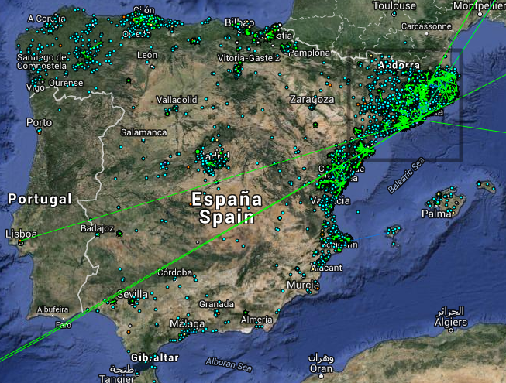
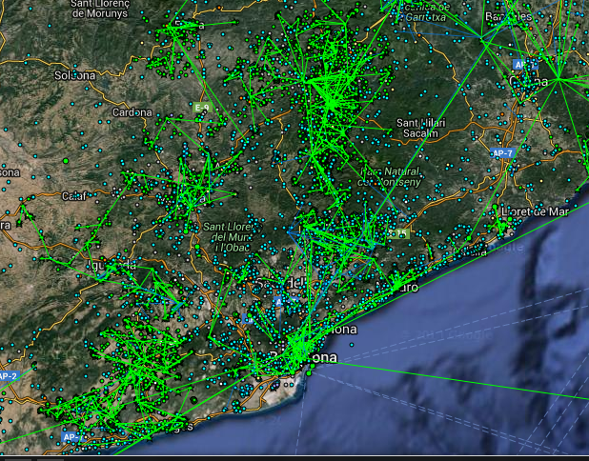
Gairebé 30.000 nodes operatius

Slide 2

Xarxa de Comuns, Lliure, Oberta i Neutral
Per tenir pas per altres nodes, cal que puguin anar pel teu

Slide 3

Aportem
Fem servir guifi.net
Simplifiquem

Slide 4
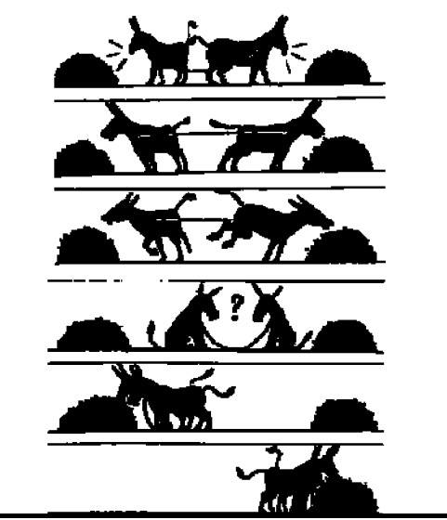
Cooperativa de treball sense ànim de lucre
  La remuneració del treball la rep qui treballa
  Es reinverteixen els possibles beneficis en formació, seguretat, millorar la xarxa...
Els treballadors definim les nostres condiciones laborals
Juntem sinergies amb altres cooperatives com Eticom o Som Energia

Slide 5

Llicències virals:
Aprofitar l'esforç comunitari, implica ser part de la comunitat
GPL, Creative Commons,
Xarxa Lliure i Neutral

Slide 6
La xarxa pertany a les usuàries i ningú no els hi pot treure
Es redueixen costos
Es guanya independència d’empreses multinacionals
Es fa servir programari lliure, estàndars oberts i xarxa documentada
Servidors alimentats amb renovables

Slide 7


Slide 8

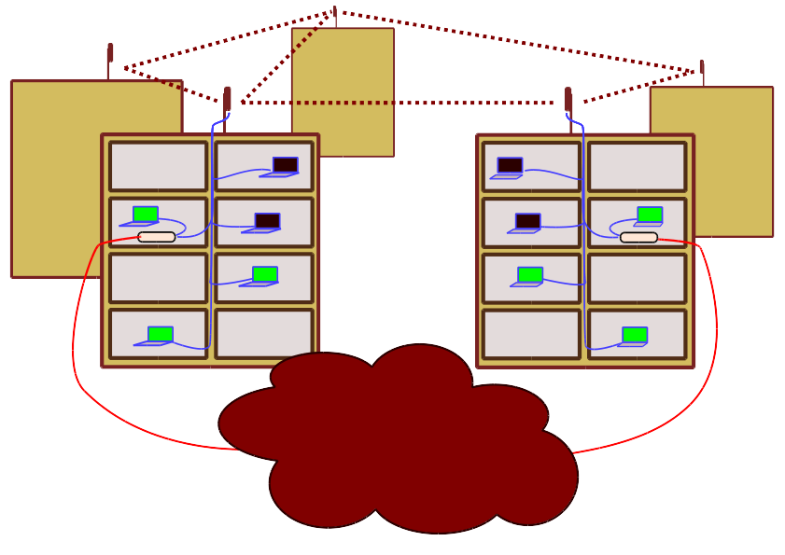
Sistema horitzontal
Tots els nodes són iguals
Internet

Slide 9


Slide 10


Què hi ha a Roses de Llobregat i a Torrelles

Slide 11
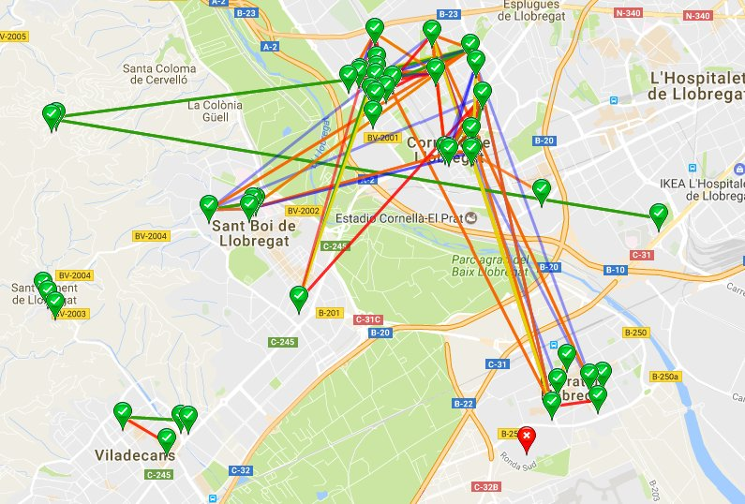
15 de febrer 2017 http://map.guifibaix.coop

Slide 12
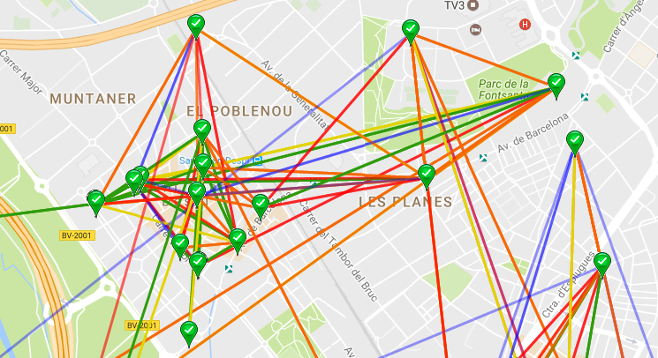
http://map.guifibaix.coop
Pi del Llobregat

Slide 13
Preus Guifibaix
(aproximats i amb IVA 21%)
Instal·lació: 290€
Router: 21€
Manteniment: 15,13€/mes
Guifibaix
1^{r} any: 447,17€
2^{n} any: 181,56€
Amb altres 50€/mes
1^{r} any: 600€
2^{n} any: 600€

Slide 14


Desconnexió Ibex35

Slide 15



Qui mou els fils?

Slide 16












Alguns dels nostres senyors Burns

Slide 17








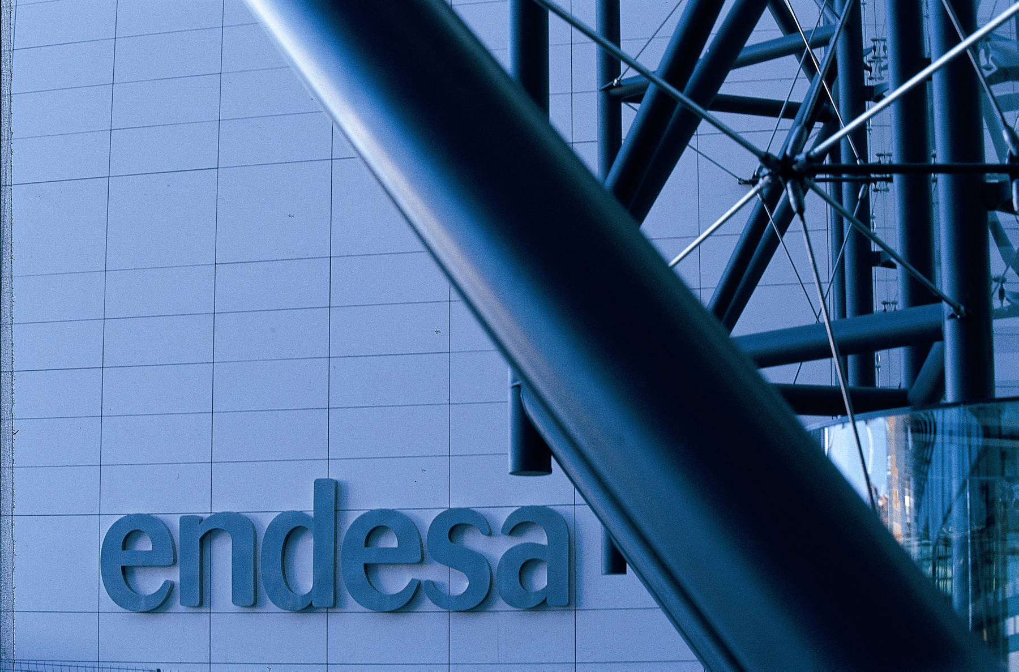


De què ens podem desempallegar?

Slide 18

















Aquí algunes eines lliures i cooperatives assembleàries

Slide 19
Per a més informació:
http://guifibaix.coop
http://guifi.net
http://libremap.net
http://sants.guifi.net/maps/

